Slide 1
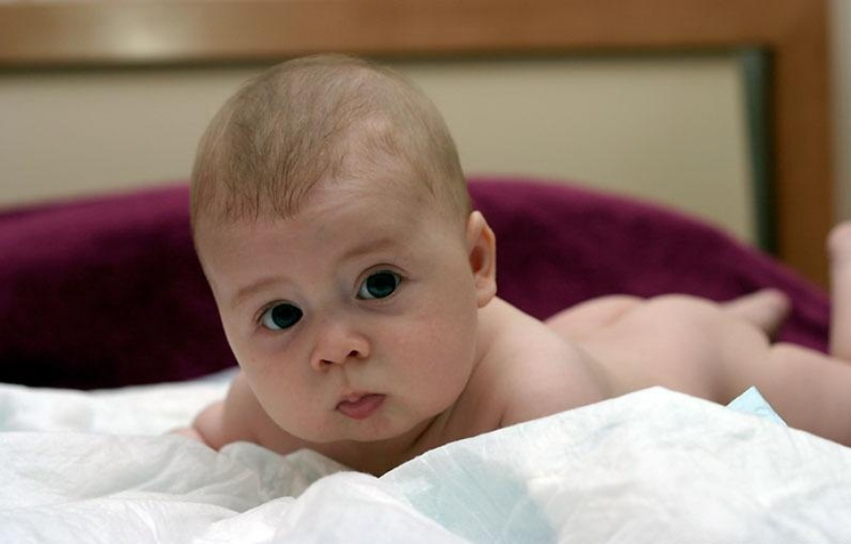
ФИЗИЧЕСКОЕ ВОСПИТАНИЕ РЕБЕНКА РАННЕГО ВОЗРАСТА
Выполнила:
Кученева Надежда Андреевна
Воспитатель 2 младшей группы

Slide 2
Часть 1. ФИЗИЧЕСКОЕ ВОСПИТАНИЕ РЕБЕНКА ПЕРВОГО ГОДА ЖИЗНИ
Задатки пренатального внутриутробного движения плавно переходят в постнатальное (после появления ребенка на свет).
Мышечное и структурное развитие, достигнутое в утробе, вкупе с нервным контролем позволяют младенцу осуществлять движения сразу при появлении на свет. В первые часы после рождения у ребенка наблюдаются: шагательный, хватательный, плавательный рефлексы, рефлекс ползания и др.

Slide 3
УМНЫЕ МЫСЛИ
Формирование движений у ребенка с самого начала происходит под контролем и при участии коры больших полушарий (это точка зрения Н.И.Красногорского, Н.И.Касаткина, Н.М.Щело-ванова, М.И.Лисиной, Я.З.Неверовича и др.).
По мнению Г.Доман, Д. Доман, Б.Хаги, ребенок рождается уже готовым двигаться, и ему необходимо создать условия для применения своих способностей.
И.П.Павлов утверждал, что в первые месяцы ребенок обучается управлять своими первыми движениями, у него происходит образование условно-рефлекторных связей. В результате хаотичных движений, характерных для новорожденного младенца, у него накапливается опыт, необходимый для установления этих связей.

Slide 4
Среди движений новорожденного преобладают: - беспорядочные хаотические движения типа синкинезий, т.е. движения представляют собой сочетание различных некоординированных актов; - безусловно-рефлекторные различного характера, которые отличаются упорядоченностью и строгой координацией составляющих их элементов.
Г. П. Юрко пишет, что одно из основных правил воспитания — не ждать, пока тот или иной навык, умение, психическая деятельность возникнут сами собой, а активно способствовать появлению тех функций организма, которые на данном этапе подготавливаются созреванием соответствующих центров нервной системы.
Под воздействием движений совершенствуется работа центральной нервной системы, которая тем самым улучшает двигательные действия ребенка.

Slide 5
Развитие движений детей первого года жизни
В первые 3 месяца у ребенка развивается умение держать головку в вертикальном положении и лежа на животе. При этом формируются изгибы позвоночника, укрепляются шейные и спинные мышцы, улучшается кровообращение головного мозга.
В 2,5— 3,5 месяца на основе зрительного и слухового сосредоточения у ребенка впервые возникают реакции, подготавливающие схватывание. Вначале ребенок ощупывает собственные руки, затем переходит к ощупыванию других предметов (пеленки, одеяла и др.). Примерно через 2—3 недели он начинает рассматривать свои руки, попавшие случайно в поле его зрения.
К 4—5 месяцам появляется настоящая реакция хватания. До конца первого года жизни хватание остается на начальной стадии своего развития. Значительно позднее, примерно К 15-му месяцу, хватание становится предметной реакцией, которая выражается в тонкой и богатой дифференцировке поз руки,

Slide 6
3. Во втором полугодии первого года жизни ребенок начинает соучаствовать в действиях взрослого, возникает их совместная деятельность. Эта деятельность в основном разворачивается в связи с предметами, игрушками и простейшими обиходными вещами. Ребенок оживляется, радуется появлению взрослого, протягивает к нему руки, вызывает криком внимание к себе. Н.А.Бернштейн определяет эту стадию в развитии моторики как стадию пространственного поля.
У ребенка формируется восприятие себя и предметов в точных координатах времени и пространства и соотношение их между собой. В этом возрасте со всеми предметами и игрушками ребенок ведет себя примерно одинаково.

Slide 7
Таким образом, первая двигательная функция руки — схватывание. Оно вначале выявляется как врожденный рефлекс (хватательный рефлекс Робинзона). В 4—5 месяцев хватание предмета приобретает условно-рефлекторный характер и совершается с наложением всех пальцев и ладони, так называемое «обезьянье хватание» (М.М.Кольцова). На 9-м месяце ребенок начинает брать предмет пальцами. К 11 — 12 месяцам он уже играет с мячиком.
Предметные действия формируются у ребенка под воздействием взрослых.(П.Я.Гальперин, Р.Я.Лехтман-Абрамович, Ф.И.Фрадкина и др.)

Slide 8
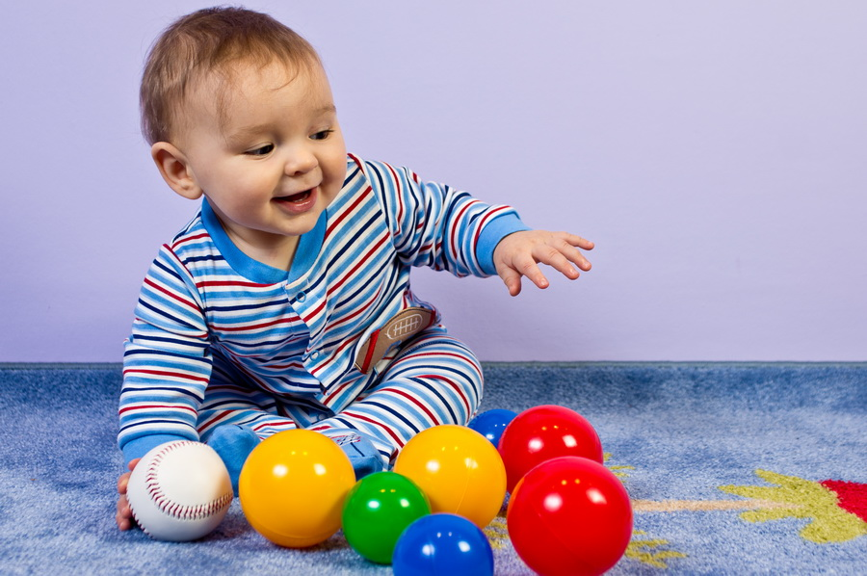
Бросание предмета
к 5—6 месяцам у малыша появляется Умение бросания. Он уже может выпускать предмет из руки, отталкивать кистью и пальцами игрушку.
В 9—10 месяцев ребенок бросает мяч, стоя, при этом держась за перила кроватки или манежа.

Slide 9
4. В 4—5 месяцев ребенок, манипулируя игрушкой, начинает поворачиваться со спины на бок, на живот, лежа на животе, опирается на выпрямленные руки, поднимает голову. Играя в положении лежа на животе, малыш тянется за игрушками, он быстрее начинает ползать.
Ползание как вид движения появляется у него лишь к 8—9 месяцам. Начало ползания является гигантским достижением в развитии ребенка. Ползание достигает своей кульминации, когда ребенок начинает ползать на четвереньках.
Ползание на четвереньках — это целенаправленная деятельность, в выполнении которой участвуют не только рефлекторные, но и осмысленные функции. , ребенок развивает равновесие, бинокулярное зрение, совершенствует познавательные процессы, изучает окружающий мир.

Slide 10
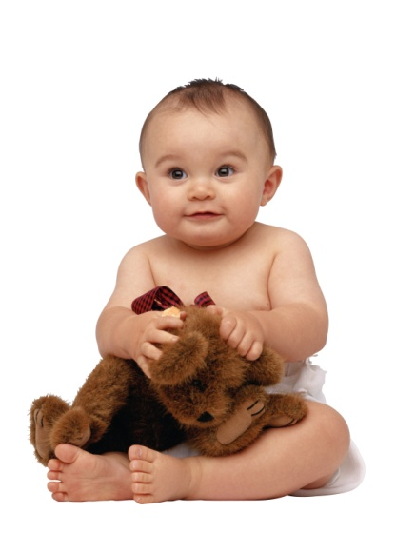
5. Усваивая ползание, ребенок овладевает навыком садиться. Это способствует формированию изгибов позвоночника, укреплению мышц туловиша
и ног.
Оно положительно сказывается на гармоничности психофизического развития ребенка. Он играет с игрушкой сидя и видит все окружающее (М.Ю.Кистяковская, Г. П.Юрко).
Принято считать, что ребенок сначала учится сидеть, а затем уже начинает ползать. Однако, по мнению ряда ученых, гораздо выгоднее для ребенка сначала овладеть ползанием, поскольку это делает его активнее, самостоятельнее и намного расширяет доступный ему для познания окружающий мир (Н.М.Щелованов).

Slide 11
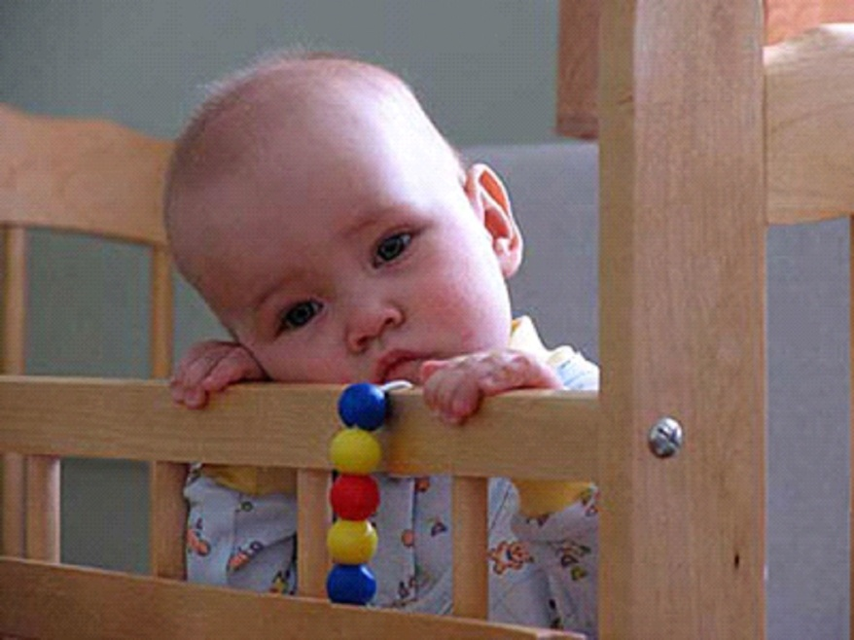
6. в 10—11 месяцев у ребенка происходит окончательное оформление позы стояния и связанных с нею динамических реакций.
По данным Н.Л.Фигуриной и М.П.Денисовой, стояние проходит в своем формировании следующие этапы:
поддерживаемый под мышки, ребенок не подгибает ног, тело сгибается в тазобедренном суставе;
если его тянуть, поднимается, держась за руки взрослого;
недолго стоит, если его держат за руки;
не подгибает ног и стоит прямо;
долго стоит, если его держат за руки;
сам поднимается, взятый за руку;
стоит, держась за перила;
встает на колени, цепляясь;
сам поднимается, цепляясь;
садится из вертикального положения;
пытается стоять без опоры руками;
стоит без опоры руками;
поднимается, не цепляясь;
приседает, стоя без опоры.

Slide 12
9. К концу 1-го года жизни ребенок начинает ходить.
К 8 месяцам дети уже хорошо переступают, делая большое количество шагов, если их поддерживать под мышки.
Затем они начинают ходить, держась двумя руками за перила, подвижный стул или поддерживаемые взрослыми.
От 9 до 11 месяцев ходьба становится возможной и при поддержании ребенка только за одну ручку.
К году, а иногда и позже они научаются ходить совершенно самостоятельно, делая сначала несколько шагов и, наконец, преодолевая большие расстояния.

Slide 13
Влияние взрослого на развитие движений малышей
Данные исследований развития движений ребенка 1-го года жизни свидетельствуют, что целенаправленное обучение ребенка взрослым не имеет особого значения в приобретении им новых действий. Они формируются в ходе практической деятельности малыша, в процессе которой движения полезные, успешные с точки зрения стоящих перед ним задач, закрепляются, а ненужные, не имея положительного подкрепления, затормаживаются.
Д.Б.Эльконин писал, что удовлетворение органических потребностей само по себе не приводит ни к новым действиям, ни к пониманию речи, ни к ходьбе. Все эти приобретения возникают у ребенка в связи с потребностью в общении и на основе связанных с ним форм познания и действий с предметами.
Таким образом, подкрепление движений на первом году жизни является формой удовлетворения потребности ребенка в общении. Оно играет важнейшую роль в развитии моторики младенца, возникающей при общении со взрослым. При формировании движений каждое предшествующее подготавливает мозг и опорно-двигательный аппарат к возникновению последующего, т.е. развивается кисть руки (хватание, бросание и т.п.), ползание, ходьба, бег, прыжки.

Slide 14
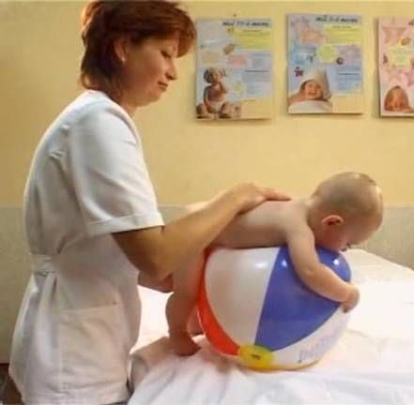
Ежедневно во время бодрствования следует проводить с каждым ребенком игры-занятия для развития движений, пока эти движения не сформируются и не закрепятся.
При отсутствии противопоказаний ребенку 1—1,5 месяца назначают физические упражнения и массаж, которые хорошо сочетаются друг с другом.
Массаж — это совокупность приемов механического дозированного воздействия в виде трения, давления, вибрации, проводимых непосредственно на поверхности тела ребенка как руками, так и специальными аппаратами.

Slide 15
Массаж
Благотворное влияние массажа на организм ребенка отмечается многими отечественными авторами: К.Д.Губерт, М.Г.Рысс, Б.Цукунф-Губер,
З.С.Уваровой, Р.Г.Сорочек, В.П.Спириной, Г. П. Юрко и др..
У детей применяют следующие виды массажа:
поглаживание,
растирание,
поверхностное и глубокое разминание,
легкое поколачивание ,
вибрация.
Каждый из видов массажа оказывает различное физиологическое действие.

Slide 16
Поглаживание
Поглаживание содействует расширению сосудов, улучшению циркуляции крови и лимфы в коже. Оно оказывает успокаивающее действие на центральную нервную систему, снимает болевые ощущения, нормализует функцию дыхания и сердечно-сосудистой системы.
Под воздействием поглаживания мышцы расслабляются и их работоспособность восстанавливается быстрее.
Под воздействием поглаживания легко возбужденные дети засыпают быстрее, их сон протекает глубоко и длительно.

Slide 17
Растирание
Растирание осуществляется при несколько большем давлении рук, чем поглаживание. Оно воспринимается не только кожей, но и подкожной жировой клетчаткой и поверхностно расположенными мышцами.
Растирание улучшает питание сухожилий, суставных сумок, повышает сократительную способность мышц.

Slide 18
Разминание, поколачивание
Разминание проводится короткими движениями рук, но с большим давлением, чем при растирании. Разминание повышает тонус и эластичность мышц, улучшает их сократительную способность. У детей, страдающих рахитом, разминание способствует восстановлению статических и моторных функций.
Поколачивание — более сильный прием массажа. Оно проводится тыльной поверхностью вначале одного пальца, потом двух, а затем трех и четырех пальцев (поочередно обеих рук). Поколачивание улучшает кровообращение, усиливает питание глубоколежащих мышц, повышает деятельность внутренних органов.

Slide 19
Вибрация
Вибрация — наиболее сильно действующий прием массажа. Этот прием используется реже, чем остальные. Вибрация применяется для стимулирования деятельности нервно-мышечного аппарата, усиления обменных процессов.
Гимнастика и массаж в раннем возрасте способствуют оптимизации двигательной активности и правильному психофизическому развитию ребенка. Физиологическое обоснование методик проведения гимнастики и массажа основано на знании состояния и развития мускулатуры малыша.

Slide 20
Требования к проведению массажа
На первом году жизни массаж рассматривается как вид пассивной гимнастики.
Он охватывает все мышечные группы — рук, плечевого пояса, спины, живота, ног, стоп.
Рекомендуется соблюдать следующие требования:
— массаж должен предшествовать физическим упражнениям и чередоваться с ними;
— упражнения проводятся последовательно сверху вниз: руки, плечевой пояс, туловище, ноги;
— упражнения для различных мышечных групп чередуются в процессе занятия;
— исходные положения массажа чередуются: лежа на спине, животе, боку, сидя, стоя;
— начинать следует с более легких упражнений, постепенно переходя к более сложным, и заканчивать снова более легкими;
— чередовать упражнения с отдыхом или массажем, который обеспечивает наименьшее напряжение мышц;
— физическая нагрузка повышается постепенно за счет часто-ты повторения упражнений, приемов массажа, увеличения дли-тельности занятия с 5—6 минут в первые полгода жизни до 8—10 минут во второе полугодие.

Slide 21
Физические упражнения для малышей
Исходя из анатомо-физиологических особенностей ребенка 1-го года жизни, составляются комплексы физических упражнений. Они состоят из 5 периодов: I — от 1,5 до 3 месяцев; II — от 3 до 4 месяцев; III — от 4 до 6 месяцев; IV — от 6 до 9 месяцев; V — от 9 до 12 месяцев.
Занятия физическими упражнениями и массаж проводятся ежедневно в одно и то же время, желательно в первой половине дня, когда ребенок бодр и весел. С ребенком начинают заниматься спустя полчаса после кормления. Перед началом массажа необходимо вымыть руки теплой водой; снять кольца, часы и другие предметы; ногти должны быть коротко острижены. Прикосновение к нему взрослого должно быть нежным, ласковым, приятным. Массажные действия сопровождаются словами, музыкой, песенкой.
Таким образом, с первых мгновений появления ребенка на свет необходимо уделять особое внимание развитию его движений, укреплять его тело, развивать психику.

Slide 22
Часть 2. ФИЗИЧЕСКОЕ ВОСПИТАНИЕ РЕБЕНКА ВТОРОГО И ТРЕТЬЕГО ГОДА ЖИЗНИ
На втором году жизни продолжается работа по совершенствованию развития основных движений. У ребенка появляются навыки ходьбы, чувство равновесия, воспитывается координация движений, правильная осанка, формируется свод стопы.
Как известно, степень развития движений ребенка зависит от состояния и развития центральной нервной системы; анатомо-физиологических особенностей; условий окружающей среды.

Slide 23
Формирование основных движений у детей 2-3 года жизни
Бросание
1,5 года у ребенка появляются элементы замаха и бросания, которые требуют силы, ловкости, глазомера и координации движений конечностей и туловища. У малыша наблюдается различие в бросании правой и левой рукой. Бросание вдаль дается ему легче, чем в цель. Правильное бросание требует толчка определенной силы, напряжения соответствующей группы мышц, правильного поворота туловища, силы и четкости движений.
После 2 лет необходимо закреплять правильный замах, при котором туловище ребенка поворачивается в сторону руки, которой он бросает мяч.
В 2,5 года ребенка учат правильному бросанию: при броске правой рукой правая нога отставляется назад и на нее переносится тяжесть тела. При броске левой рукой отставляется левая нога. При замахе туловище поворачивается в сторону руки, которой будет производиться бросок, ребенок переносит тяжесть тела с ноги, отставленной назад, на впереди стоящую ногу.

Slide 24
Лазание
Лазание продолжает совершенствоваться у ребенка 2—3 лет.
Его учат пользоваться лесенкой, подниматься до самого верха.
Необходимо создавать условия для лазания, влезания, перелезания.

Slide 25
Ходьба
Ходьба ребенка еще несовершенна, ее автоматизм, координация движений недостаточны. Учитывая особенности пропорций тела ребенка, можно объяснить неустойчивость и наличие у него множества лишних движений: широко расставленные ноги для увеличения площади опоры; согнутые колени, шарканье ногами; неравномерный темп передвижения; отсутствие умения соблюдать указанные направления и т.д.
Значительное внимание в этом возрасте уделяется упражнениям в усложненных видах ходьбы (перешагивание через палочки, ходьба по узкой дорожке, доске и т.д.). Важно, чтобы ребенок видел безукоризненный образец ходьбы, осанки взрослого, которому он с удовольствием подражает.

Slide 26
Бег
Бег детей 2—3 лет похож на ускоренную ходьбу. Характерный для бега «полет» появляется спустя год после первых самостоятельных шагов.
Для 2,5—3-летнего ребенка бег более привычное движение, чем ходьба, дети охотнее бегают, чем ходят. В беге у ребенка наблюдается большая, чем при ходьбе, согласованность движений. Чаще ребенок плохо отталкивается от почвы, бежит на всей ступне. Во время бега руки согнуты в локтях. Согласованные движения рук и ног при беге развиваются раньше, чем при ходьбе.
Исследование Р. Г. Сорочек свидетельствует, что бег ребенка этого возраста малоритмичен, тяжеловат; он плохо ориентируется в пространстве, иногда теряет равновесие и падает, но затем быстро встает и продолжает бег. Развитие скорости бега строится на базе освоения правильных навыков движений. Навык бега закрепляется и совершенствуется в подвижных играх: «Бегите ко мне», «Догони-догони» и т.д.

Slide 27
Прыжки
До 3 лет ребенок редко овладевает правильным навыком прыжка. Несформированность опорно-двигательного аппарата, недостаточная крепость костей и связок нижних конечностей, слабое развитие силы мышц и функций равновесия, недостаточность пружинящего свойства стопы снижают возможность усвоения ребенком прыжка.
В 2,5 года ребенок начинает спрыгивать с небольшой высоты. Для овладения навыком прыжка ребенку даются подготовительные упражнения типа «пружинки», ритмичные приседания и выпрямления ног без отрыва от почвы, потягивания, подскоки на месте. Ребенок начинает подпрыгивать на месте, слегка отрывая ноги от почвы. Спрыгивание и прыжок в длину с места даются ребенку легче, чем прыжки в высоту.
До 3 лет ребенку не удается выполнить прыжки на одной ноге.

Slide 28
Чтобы закрепить основные движения, необходимо создать условия в групповой комнате, на участке, дома для свободной двигательной деятельности (специальное физкультурное оборудование, обучение правильным движениям, закрепление движений в подвижных играх, играх – имитациях)

Slide 29
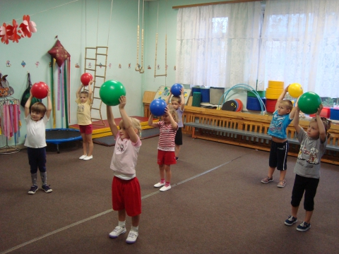
Физкультурные занятия
Физкультурные занятия — одна из основных форм обучения и воспитания ребенка. Программное содержание движений должно отражать особенности возраста и учитывать его специфику.
На 2-м году жизни ребенка у него активно развиваются двигательные умения, совершенствуются основные движения. Он по собственной инициативе ползает, подлезает, влезает, катает, бросает мяч, с удовольствием играет в мяч со взрослым, перешагивает через палочку и т. д.
Физкультурные занятия с ребенком 2—3 лет проводятся в первой половине дня не менее чем через 30 минут после завтрака. При
проведении занятий воспитатель распределяет детей на подгруппы. Детей от 1 года до 1 г 6 мес объединяют в подгруппы по 2—3 или 4—5 человек; детей от 1 г 6 мес до 2 лет — по 6—8 человек.

Slide 30
На занятиях обязательно проводятся общеразвивающие упражнения. Они подбираются для крупных групп мышц: рук и плечевого пояса, туловища, ног и стоп. Упражнения проводятся из разных исходных положений: стоя, сидя, лежа, на четвереньках. Воспитатель обучает ребенка движению, внимательно следит за качеством его выполнения.
Значительную роль в занятии играют имитационные упражнения, игры-забавы, подвижные игры.
Общеразвивающие упражнения чередуются с упражнениями в основных движениях. К концу года выполняются упражнения по подгруппам поточно или фронтально. В этих группах значи-тельное внимание отводится развитию ходьбы и равновесия. С этой целью в занятия включаются разнообразные упражнения в ходьбе, перешагивание через предметы, влезание, пролезание, бросание и др.
Занятия в группах раннего возраста проводятся подгруппами. Методика и организация их соответствуют возрастным особенностям ребенка.

Slide 31
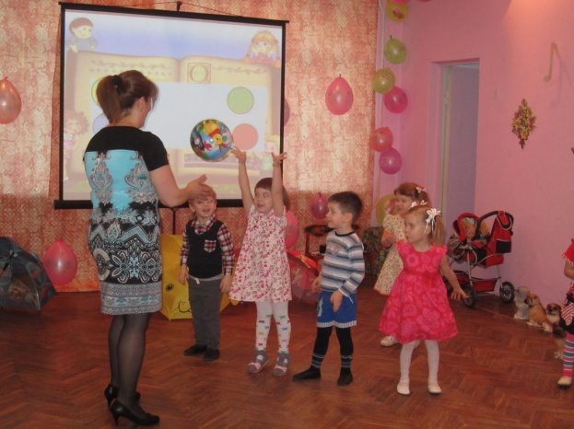
Грамотное руководство взрослых физическим развитием малышей приведет к своевременному закреплению основных движений, воспитанию умения двигаться в коллективе, развитию координации движений, желанию выполнить игровые правила и задания. Также формируются психофизические качества: смелость, ловкость, реакция на сигнал.

